Slide 1
Dimensi pemodelan III
Samuel I. G. Situmeang

Slide 2
Tujuan kuliah
Studi kasus

Slide 3
Studi kasus ritel
Bayangkan Anda bekerja di markas besar rantai kelontong.
Tje Bisnis memiliki 100 toko kelontong yang tersebar di lima negara bagian.
Setiap Toko memiliki pelengkap penuh Departemen, termasuk kelontong, makanan beku, susu, daging, menghasilkan, Toko roti, bunga, dan Kesehatan/kecantikan AIDS.
Setiap memiliki sekitar 60.000 individu produk, yang disebut unit penyimpanan saham (SKU), di rak.

Slide 4
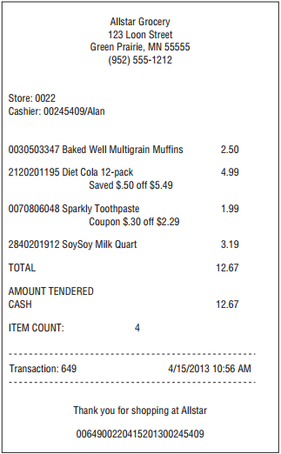
Studi kasus ritel
Data dikumpulkan di beberapa Tempat In toko kelontong Toko.
Beberapa data yang paling berguna dikumpulkan Di Tje Cash Register sebagai pelanggan Pembelian Produk.
Tje Point-of-sale POS scan sistem Produk Barcode di kasir, mengukur konsumen Takeaway di pintu depan Kelontong.
Lain data ditangkap di bagian belakang toko pintu di mana vendor membuat Pengiriman.
Tanda terima contoh tunai Register.

Slide 5
Studi kasus ritel
Di toko kelontong, manajemen prihatin dengan logistik stoking, Pemesanan, dan menjual produk sambil memaksimalkan keuntungan.
Profit pada akhirnya berasal dari pengisian sebanyak mungkin untuk setiap produk, menurunkan biaya untuk akuisisi produk dan overhead, dan pada saat yang sama menarik banyak pelanggan mungkin dalam lingkungan yang sangat kompetitif.
Beberapa yang paling manajemen yang signifikan keputusan harus dilakukan dengan harga dan promosi.
Kedua Toko manajemen dan Kantor pusat pemasaran menghabiskan banyak waktu bermain-main dengan harga dan promosi.

Slide 6
Studi kasus ritel
Promosi di toko kelontong termasuk pengurangan harga sementara, iklan di koran dan sisipan koran, menampilkan di toko kelontong, dan kupon.
Cara yang paling langsung dan efektif untuk menciptakan lonjakan volume produk yang dijual adalah untuk menurunkan harga secara dramatis.

Slide 7
Studi kasus ritel
Sebuah 50-cent pengurangan harga handuk kertas, terutama bila digabungkan dengan iklan dan tampilan, dapat menyebabkan penjualan handuk kertas untuk melompat dengan faktor 10.
Sayangnya, penurunan harga yang besar biasanya tidak berkelanjutan karena handuk mungkin sedang dijual pada kerugian.
Sebagai hasil dari masalah ini, visibilitas dari semua bentuk promosi adalah bagian penting dari menganalisis operasi dari sebuah toko kelontong.

Slide 8
Studi kasus ritel Langkah 1: Pilih proses bisnis
Langkah pertama dalam desain adalah untuk memutuskan apa proses bisnis untuk model dengan menggabungkan pemahaman persyaratan bisnis dengan pemahaman tentang yang tersedia sumber data.
Proyek DW/BI pertama harus fokus pada proses bisnis yang paling penting bagi pengguna bisnis, serta yang paling layak.
Kelayakan mencakup berbagai pertimbangan, termasuk ketersediaan dan kualitas data, serta kesiapan organisasi untuk.

Slide 9
Studi kasus ritel Langkah 1: Pilih proses bisnis
Dalam studi kasus ritel, manajemen ingin lebih memahami pembelian Pelanggan yang ditangkap oleh sistem POS. Dengan demikian, proses bisnis Anda pemodelan adalah Transaksi penjualan ritel POS.
Data ini memungkinkan pengguna bisnis untuk menganalisis produk mana yang menjual di mana Toko di mana hari di mana kondisi promosi di mana transaksi.

Slide 10
Studi kasus ritel Langkah 2: Deklarasikan gandum
Tingkat detail data apa yang harus dibuat tersedia dalam model dimensi?
Data atom sangat Dimensi.
Yang lebih rinci dan atom pengukuran fakta, lebih banyak hal Anda tahu untuk Yakin.
Data atom memberikan fleksibilitas analitik maksimum karena dapat terkendala dan digulung dengan segala cara Mungkin.

Slide 11
Studi kasus ritel Langkah 2: Deklarasikan gandum
J Sistem DW/BI hampir selalu meminta data yang diungkapkan yang terendah mungkin gandum, bukan karena query ingin Lihat individu baris tetapi karena permintaan perlu dipotong melalui rincian dengan cara yang sangat tepat.
Dalam studi kasus ritel data yang paling granular tertentu masing-masing produk pada POS Transaksi.

Slide 12
Studi kasus ritel Langkah 3: Mengidentifikasi dimensi
Tanggal
Produk
Toko
Promosi
Kasir
Metode pembayaran
Tanda terima contoh tunai Register.

Slide 13
Studi kasus ritel Langkah 3: Mengidentifikasi dimensi
Tanggal
Produk
Toko
Promosi
Kasir
Metode pembayaran
Tanda terima contoh tunai Register.

Slide 14

Studi kasus ritel Langkah 3: Mengidentifikasi dimensi
Produk
Hirarki merchandise
Sku $→$ Merek $→$ Kategori $→$ Departemen
Atribut lainnya
Nama produk, ukuran, berat, jenis paket, dll.

Slide 15

Studi kasus ritel Langkah 3: Mengidentifikasi dimensi
Toko
Hirarki geografi
Toko $→$ Kode pos $→$ County $→$ Negara
Hirarki admistratif
Toko $→$ Distrik $→$ Wilayah
Atribut lainnya
Alamat, nama toko, manajer toko, Footage lapangan, dll.

Slide 16
Studi kasus ritel Langkah 3: Mengidentifikasi dimensi
Hirarki
Umum dalam tabel dimensi.
Beberapa hierarki dapat muncul dalam dimensi yang sama.
Tidak perlu menjadi hierarki yang ketat.
Misalnya ZIP code yang mencakup 2 County

Slide 17
Studi kasus ritel Langkah 3: Mengidentifikasi dimensi
Berapa banyak dimensi?
Haruskah dua konsep akan dimodelkan sebagai dimensi atau dua aspek terpisah dari dimensi yang sama?
Contoh: berbagai jenis promosi
Iklan, diskon, kupon, layar akhir dari lorong
Pilihan A: 4 dimensi
Dimensi terpisah untuk setiap jenis promosi
Opsi B: 1 Dimensi
Setiap baris dimensi menangkap kombinasi tampilan iklan, diskon, kupon, dan akhir dari lorong

Slide 18
Studi kasus ritel Langkah 3: Mengidentifikasi dimensi
Berapa banyak dimensi?
Faktor untuk mempertimbangkan
Bagaimana Apakah pengguna berpikir tentang data?
Adalah iklan dan kupon promosi terpisah atau dua aspek promosi yang sama?
Sedikit Tables = baik
Umumnya lebih sedikit tabel = desain sederhana
Kinerja Implikasi
Melihat slide berikut...

Slide 19
Studi kasus ritel Langkah 3: Mengidentifikasi dimensi
Kinerja implikasi
Sebagian besar query OLAP adalah "I/O terikat"
Data-intensif tidak komputasi-intensif
Membaca data dari disk adalah kemacetan
Untuk "khas" query, pada "khas" hardware
Ukuran data pada disk ≈ kinerja query
Menjaga kebutuhan penyimpanan kecil adalah penting
Dimensi pemodelan dampak persyaratan Penyimpanan

Slide 20
Studi kasus ritel Langkah 3: Mengidentifikasi dimensi
Kinerja implikasi
Mari kita mempertimbangkan ekstrem
Asumsi:
100 juta fakta baris
3 kolom pengukuran empat byte dalam tabel fakta
100 atribut dimensi, ukuran rata = 20 byte
Tiga pemodelan pilihan
Satu "Segalanya" dimensi
EAch atribut mendapatkan tabel dimensi sendiri
5 Dimensi (tanggal, produk, Toko, Promosi, transaksi ID

Slide 21
Studi kasus ritel Langkah 3: Mengidentifikasi dimensi
Opsi A: Satu "segalanya" Dimensi
Fakta Meja sangat tipis (16 byte per baris
3 empat-byte fakta Kolom
1 empat-byte foreign key ke Everything Dimensi
Dimensi Meja sangat luas (2000 byte per baris)
100 atribut * 20 byte Setiap
Dimensi Tabel memiliki banyak baris sebagai tabel fakta!
Setiap baris fakta memiliki kombinasi yang berbeda dari Atribut
Total Ruang = 1,6 GB fakta + 200 TB Dimensi
16 byte * 100.000.000 baris = 1,6 Gb
2000 byte * 100.000.000 baris = 200 TB

Slide 22
Studi kasus ritel Langkah 3: Mengidentifikasi dimensi
Opsi B: Setiap atribut mendapatkan tabel dimensi sendiri
Manajer toko nama depan dimensi, manajer toko nama belakang dimensi, dll.
Fakta tabel lebar (212 byte per baris)
Misalnya kunci 2-byte untuk semua tabel dimensi
Ini adalah asumsi yang murah hati
Tabel dimensi sangat tipis, memiliki beberapa baris
Ruang untuk tabel fakta = 21,2 GB
Ruang untuk tabel dimensi = diabaikan
< 132 MB total untuk semua dimensi
Tabel dimensi tidak memiliki lebih dari 60.000 baris
Setiap baris dimensi adalah 22 byte
100 dimensi tabel

Slide 23
Studi kasus ritel Langkah 3: Mengidentifikasi dimensi
Opsi C: Empat dimensi (tanggal, produk, Toko, promosi)
Fakta tabel cukup tipis (28 byte)
2-byte kunci untuk tanggal dan toko
4-byte kunci untuk produk, promosi, ID transaksi
3 4-byte fakta kolom
Dimensi tabel lebar, memiliki beberapa baris
Tabel dimensi tidak memiliki lebih dari 60.000 baris
Ruang untuk tabel fakta = 2,8 GB
28 byte * 100.000.000 baris
Ruang untuk tabel dimensi = diabaikan
< 130 MB untuk semua dimensi

Slide 24
Mengapa pilihan C adalah yang terbaik?
Atribut yang berkaitan dengan objek logis yang sama memiliki tingkat tinggi korelasi
Berkorelasi Atribut
(Nama produk, merek)
Nomor kombinasi berbeda = jumlah produk yang berbeda
Produk nama dan merek yang sepenuhnya berkorelasi
Uncorrelated Atribut
(Nama produk, tanggal)
Nomor kombinasi berbeda = jumlah produk * jumlah tanggal
Tidak korelasi antara tanggal dan produk
Paling kemungkinan kombinasi nilai akan muncul dalam tabel fakta
Menggabungkan atribut non-berkorelasi dalam dimensi yang sama mengarah ke Blow-Up di ukuran dimensi Meja

Slide 25
Mengapa pilihan C adalah yang terbaik?
Kapan atribut semi-berkorelasi, perancang memiliki pilihan
Sering, beberapa jenis promosi terjadi bersama-sama
Misalnya. produk yang dipromosikan memiliki iklan, kupon, dan tampilan di toko
Nomor dari (iklan, kupon, diskon, Display) kombinasi kecil
Menggabungkan satu dimensi promosi masuk akal

Slide 26
Studi kasus ritel Langkah 4: Mengidentifikasi fakta
Butir: item baris produk individu pada transaksi POS dalam kasus ini.
Fakta yang dikumpulkan oleh sistem POS meliputi
jumlah penjualan (misalnya, jumlah kaleng sup mie ayam),
per unit regular,
Diskon terbaik,
bersih dibayar harga,
diperpanjang diskon jumlah dolar penjualan.
diperpanjang penjualan jumlah dolar = kuantitas penjualan * yang harga satuan bersih.
diperpanjang diskon dolar jumlah = kuantitas penjualan * unit jumlah DISKON.
Beberapa sistem POS canggih juga menyediakan biaya dolar standar untuk Produk dikirim ke toko oleh pihak vendor. Menganggap fakta biaya ini sudah siap tidak memerlukan inisiatif biaya berbasis aktivitas heroik, Anda dapat menyertakan
Diperpanjang jumlah dolar biaya

Slide 27
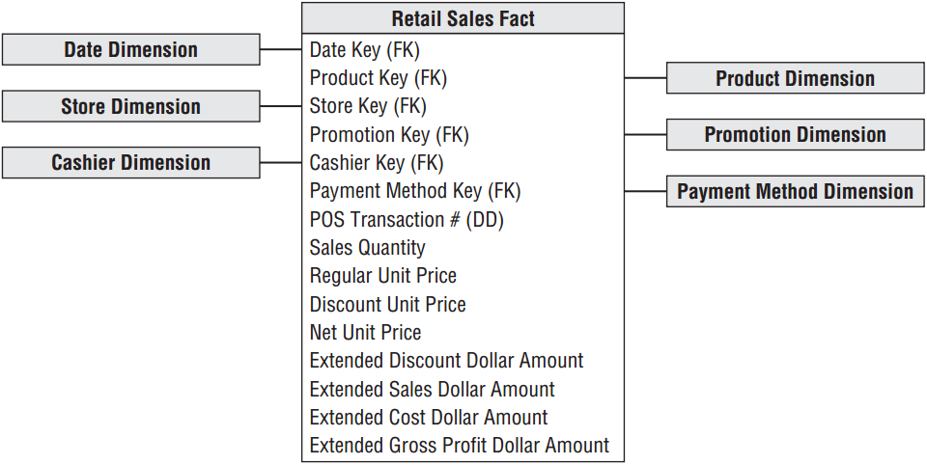
Studi kasus ritel Langkah 4: identifikasi fakta
diperpanjang kotor
laba dolar
Jumlah???
Fakta terukur dalam skema penjualan ritel

Slide 28
Fakta turunan
Anda dapat menghitung laba kotor dengan mengurangi biaya diperpanjang dari jumlah dolar penjualan yang diperpanjang, atau pendapatan.
Dimensi Para pemoder terkadang mempertanyakan apakah dihitung berasal sebenarnya harus disimpan dalam database. Umumnya merekomendasikan disimpan secara fisik.
In studi kasus ini, perhitungan laba kotor langsung, tetapi disimpan itu berarti dihitung secara konsisten di ETL proses, menghilangkan kemungkinan kesalahan penghitungan pengguna.
Menyimpan Itu juga memastikan Semua pengguna dan aplikasi pelaporan BI merujuk keuntungan secara konsisten.

Slide 29
Fakta non-aditif
Margin kotor dapat dihitung dengan membagi laba kotor dengan pendapatan dolar penjualan diperpanjang.
Kotor margin adalah fakta non-aditif karena tidak dapat diringkas sepanjang dimensi apapun.
Anda dapat menghitung margin kotor dari setiap set produk, Toko, atau hari dengan mengingat untuk jumlah pendapatan dan biaya masing-masing sebelum membagi.
Harga satuan adalah fakta non-aditif lainnya. Tidak seperti jumlah yang diperpanjang dalam tabel fakta, menjumlahkan harga satuan di salah satu dimensi menghasilkan angka yang tidak berarti dan tidak masuk akal.

Slide 30
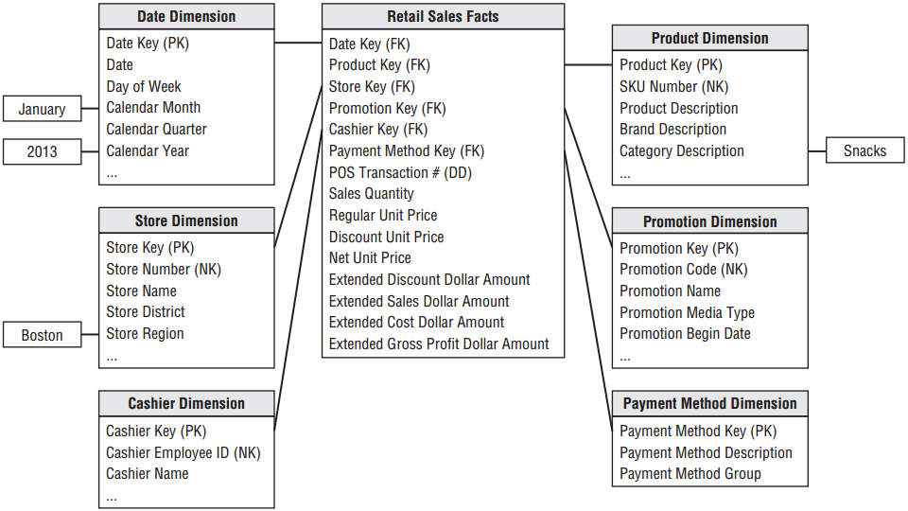
Skema penjualan ritel

Slide 31
Skema ritel dalam tindakan: hasil kueri dan laporan lintas-tabel
Seorang pengguna bisnis mungkin tertarik untuk memahami lebih baik volume dolar penjualan mingguan dengan promosi untuk kategori makanan ringan selama 2013 Januari untuk Toko di distrik Boston.
Seperti diilustrasikan dalam skema, Anda akan menempatkan kendala permintaan pada bulan dan tahun dalam dimensi tanggal, Distrik dalam dimensi toko, dan kategori dalam produk Dimensi.

Slide 32
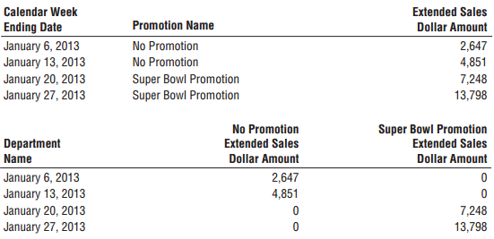
Skema ritel dalam tindakan: query Hasil Dan Laporan lintas tabular
Tje Alat permintaan menyimpulkan jumlah dolar penjualan dikelompokkan menurut minggu tanggal berakhir dan promosi.

Slide 33
Perubahan data sumber
Perubahan data sumber dan/atau asumsi pemodelan tanpa membatalkan aplikasi BI yang ada
Baru atribut dimensi : Tidak tersedia atau ekuivalennya harus diisi dalam baris dimensi lama
Baru Dimensi : Anda dapat menambahkan dimensi ke tabel fakta yang ada dengan menambahkan kolom foreign key baru dan mempopulasikan dengan benar dengan nilai primary key dari yang baru Dimensi
Baru fakta terukur
Kapan fakta yang baru tersedia dalam acara pengukuran yang sama dan pada butir yang sama dengan fakta yang ada tabel fakta diubah untuk menambahkan kolom baru, dan nilai yang dihuni ke dalam tabel. Jika fakta baru hanya tersedia dari titik waktu ke depan, nilai null harus ditempatkan di baris fakta yang lebih lama.
Baru fakta diukur terjadi secara alami pada butir yang berbeda. Jika fakta baru tidak dapat dialokasikan atau ditugaskan ke butir asli dari tabel fakta, fakta baru termasuk dalam tabel fakta mereka sendiri karena itu kesalahan untuk mencampur biji-bijian dalam tabel fakta yang sama.

Slide 34
Sumber daya
Membaca:
R. Kimball dan M. Ross. (2007). Tje Gudang data Toolkit (2Nd Edisi, Wiley Anak.
R. Kimball dan M. Ross. (2013). Tje Gudang data Toolkit (3Rd Edisi, Wiley Anak.

Slide 35
Eof

